Slide 1

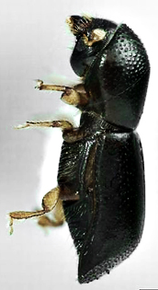
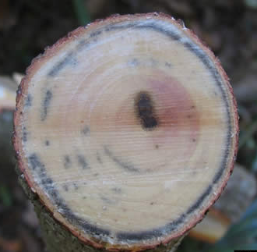
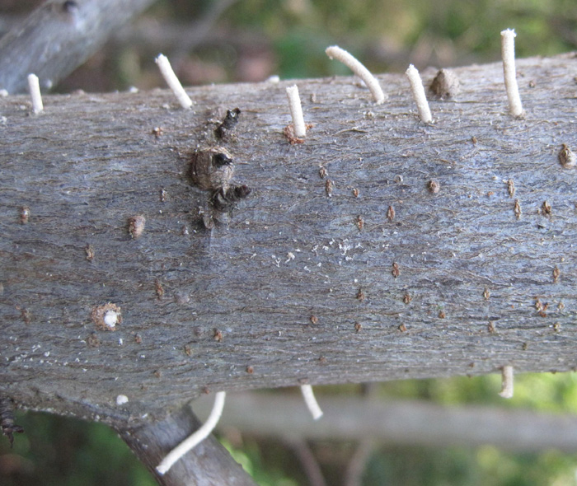

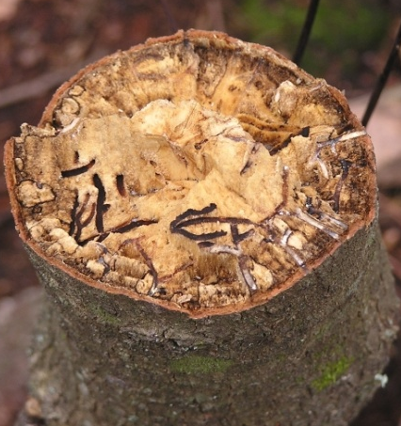
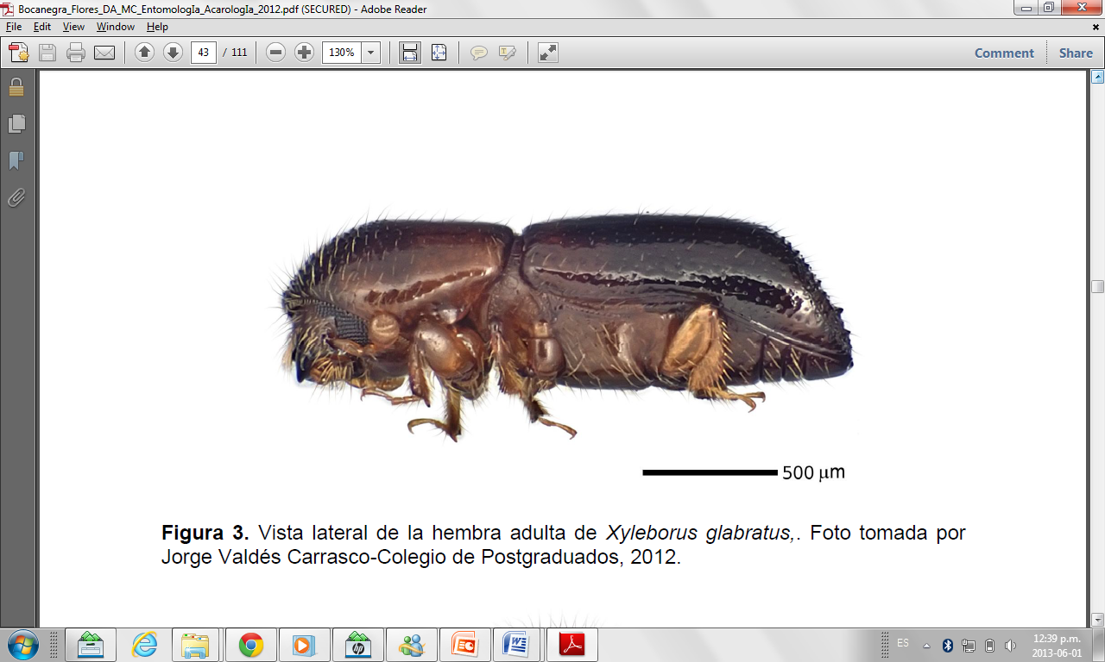
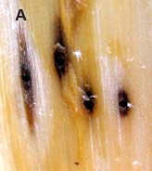

PROGRAMA
DE VIGILANCIA EPIDEMIOLÓGICA FITOSANITARIA PARA EL ESCARABAJO AMBROSIA Y EL HONGO DE LA MARCHITEZ DEL LAUREL ROJO
Ing. Jaime Díaz López
México, D.F a 11 de junio de 2013

Slide 2
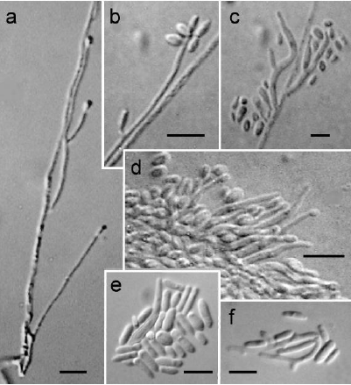
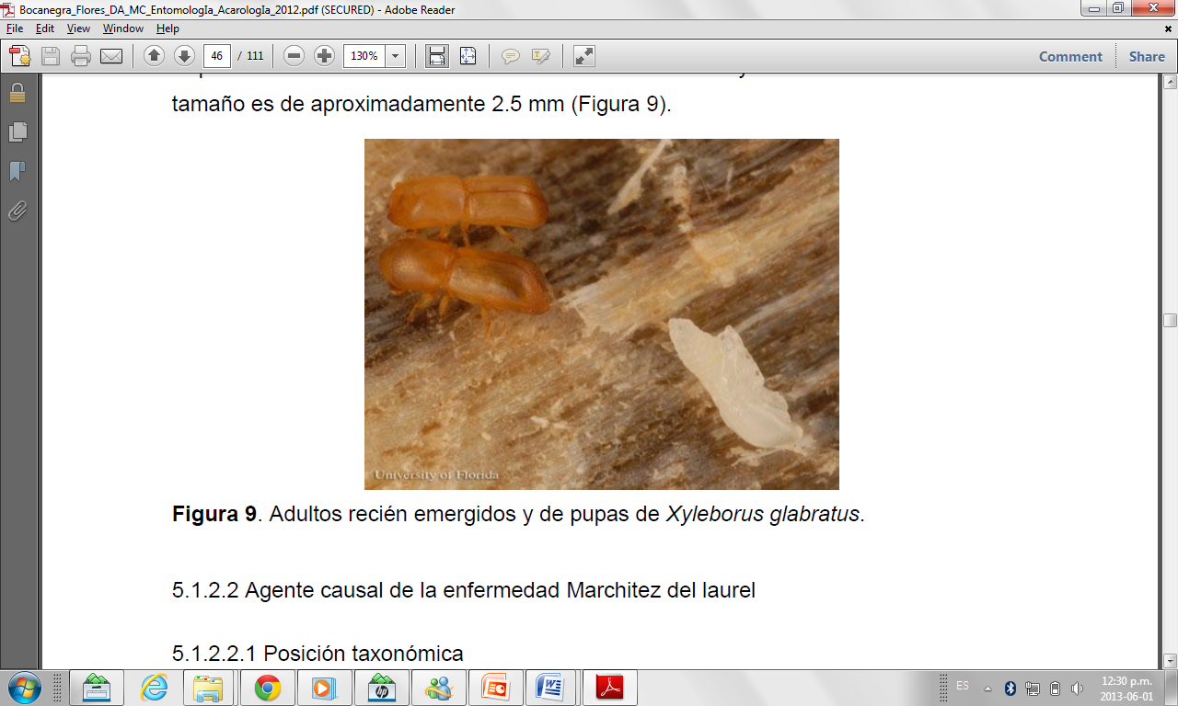
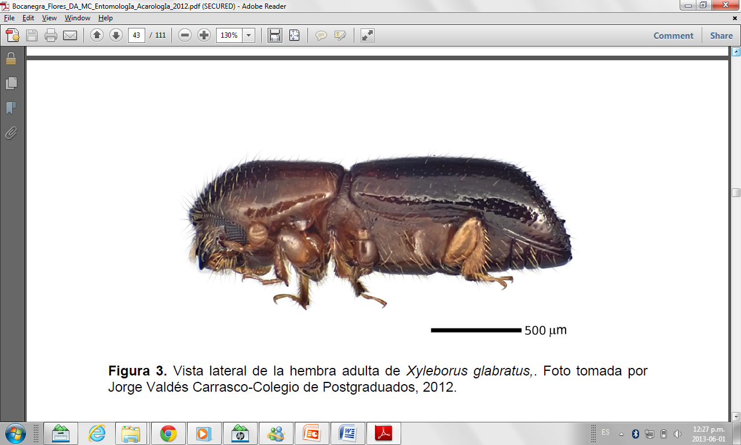
Agente causal de la marchitez del laurel rojo
Raffaelea lauricola
Foto tomada por Freadrich et al., 2008
Escarabajo Ambrosia del laurel rojo (Xyleborus glabratus)
.

Slide 3
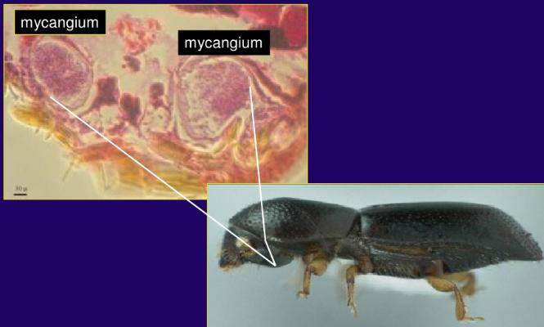
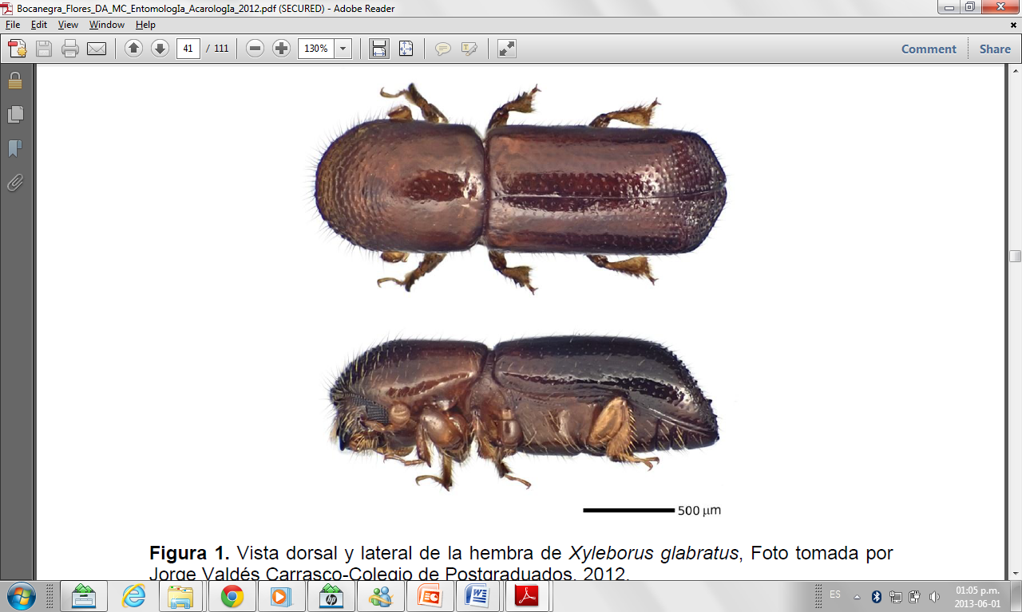
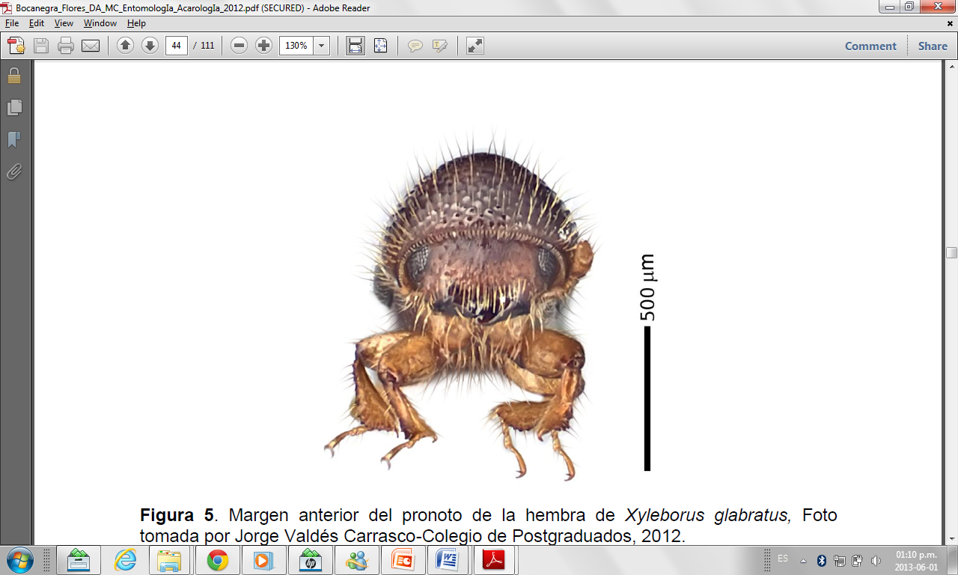
Agente causal de la marchitez del laurel rojo
Posición taxonómica del vector de la enfermedad marchitez
del laurel rojo
Phylum | Artrópoda
Clase | Insecta
Orden | Coleóptera
Familia | Curculionidae
Subfamilia | Scolytinae
Tribu | Scolytini
Subtribu | Xyleborina
Género | Xyleborus
Especie | glabratus Eichhoff, 1877.
Rabaglia et al., 2006
Crédito: Randy Ploetz y Jorge Valdés Carrasco

Slide 4
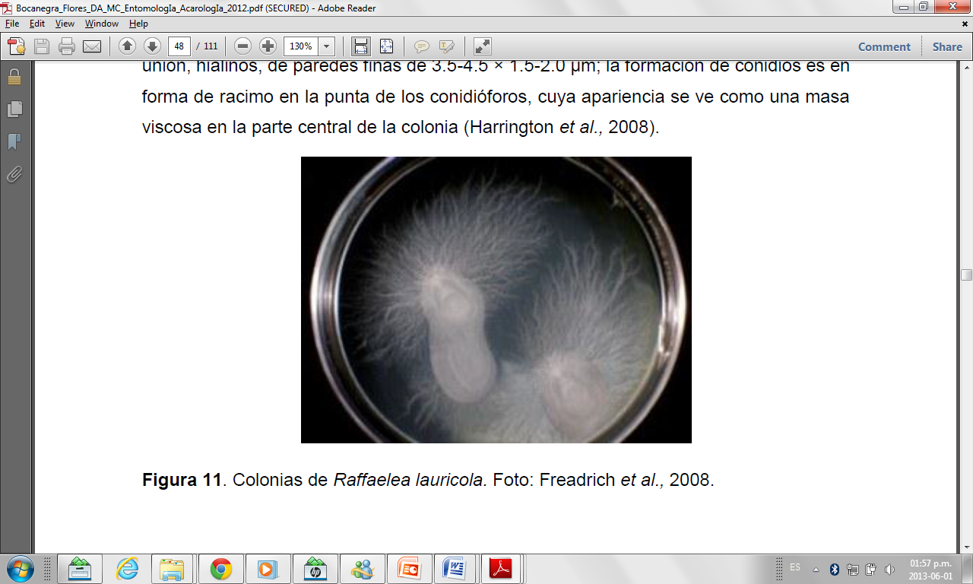
Agente causal de la marchitez del laurel rojo
Posición taxonómica del patógeno causante de la enfermedad marchitez del laurel rojo
Reino | Fungi
Phylum | Ascomycota
Clase | Ascomicetes
Orden | Ophiostomatales
Familia | Ophiostomataceae
Género | Raffaelea
Especie | lauricola sp, nov.
T.C. Harrington, Fraedrich and Aghayeva (GBIF, 2007)

Slide 5
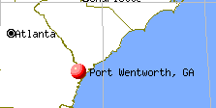
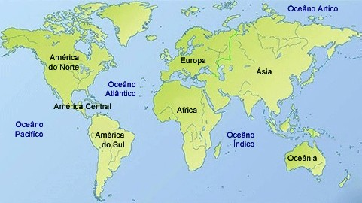
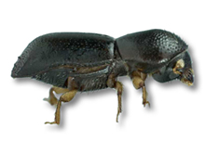
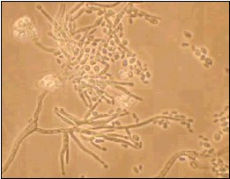
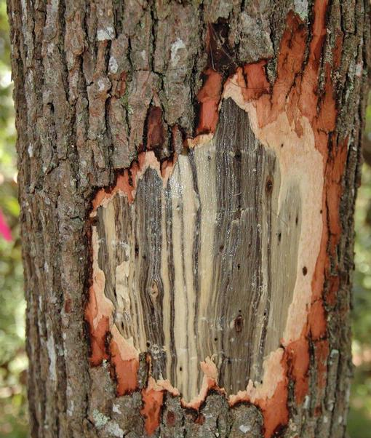
Origen, detección y dispersión del
Escarabajo Ambrosia del laurel rojo y Raffaelea lauricola
Port Wentworth,
Georgia en 2002
India
Japón
Myanmar
Taiwán
Bangladesh

Slide 6
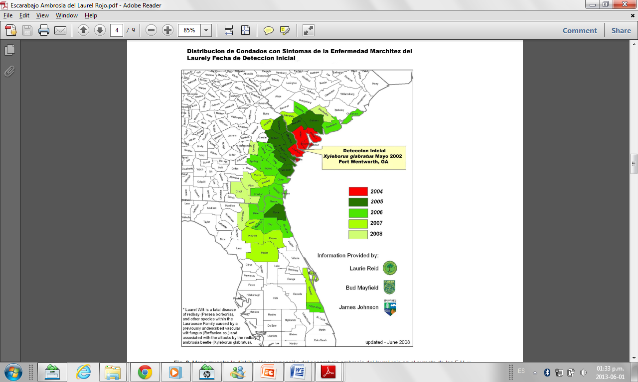
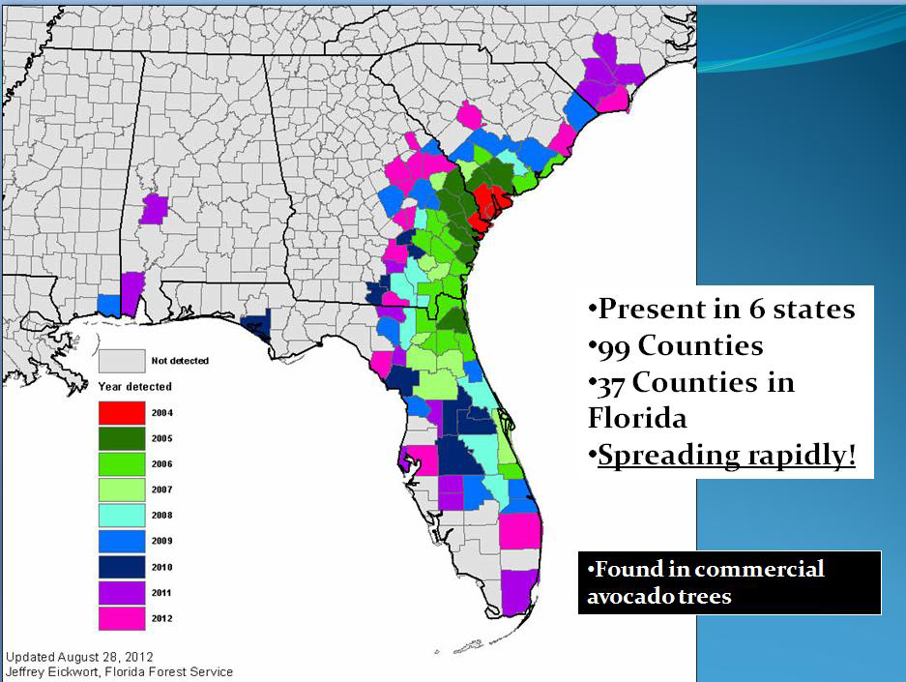
Dispersión del escarabajo ambrosia
del laurel rojo y Raffaelea lauricola

Slide 7
Dispersión del escarabajo ambrosia
del laurel rojo y Raffaelea lauricola 2002-2012

Slide 8
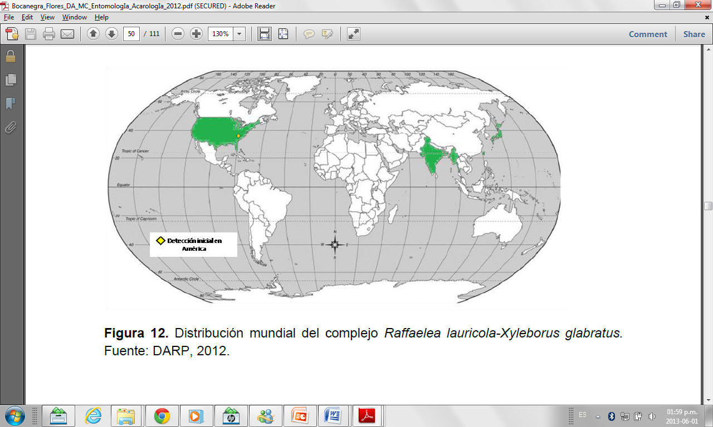
Importancia mundial del complejo Raffaelea lauricola-Xyleborus glabratus.
Es una especie invasora
Fitopatógeno de árboles altamente agresivo, que está dispersándose rápidamente.
La velocidad de dispersión del escarabajo se estima en cerca de 20 millas por año, sin la ayuda de los seres humanos.
El hongo se moviliza en forma sistémica a través de los vasos conductores de sus hospedantes, causando una marchitéz de origen vascular
La enfermedad mata hasta al 95 por ciento de los árboles infectados.
Pérdidas ambientales y económicas superiores al 80% en áreas naturales con laurel rojo (Persea borbonia L).
Fuente: DARP, 2012.

Slide 9
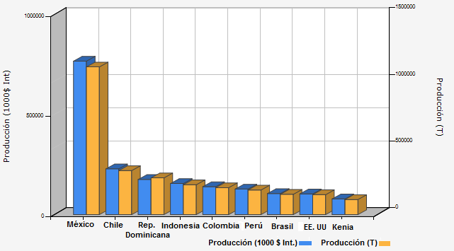
Importancia mundial del complejo Raffaelea lauricola-Xyleborus glabratus.
Principales productores de aguacate a nivel mundial (FAOSTAT, 2012).

Slide 10
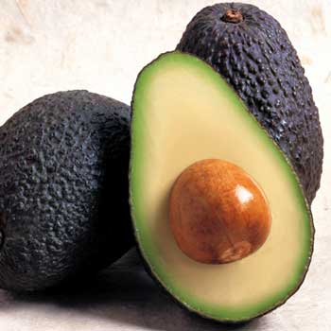
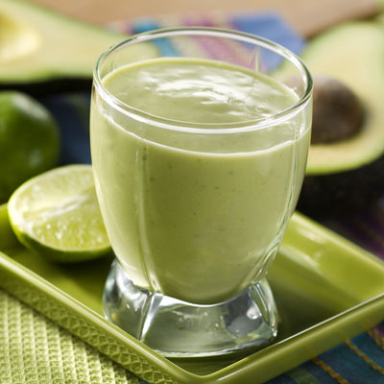
Importancia para México con el complejo Raffaelea lauricola-Xyleborus glabratus.
México es el líder mundial en el mercado del aguacate, participó en el 2009 con 27% de la superficie sembrada total.
Principal exportador con el 40% y el de mayor consumo per-cápita, con 10 Kg al año.
Ocupa el cuarto lugar a nivel mundial en rendimiento (10.1 ton.ha).
La invasión de este complejo de plaga en áreas de producción comercial puede resultar en alarmantes pérdidas económicas y sociales.
Fácilmente perforan aguacateros y de laureles rojos y sanos.
Capacidad de transmitir al agente patógeno causante de la marchitéz del laurel.

Slide 11
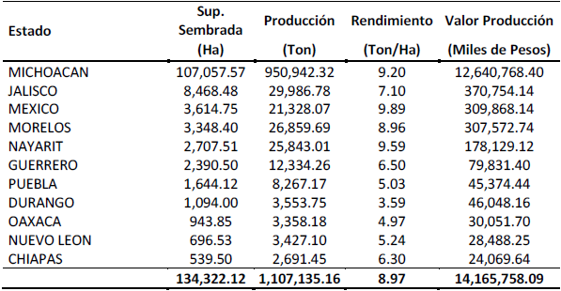
Importancia para México con el complejo Raffaelea lauricola-Xyleborus glabratus.
Producción agrícola de aguacate (P. americana) en México, de riego+temporal. Ciclo perene 2010.
SIAP, 2013

Slide 12
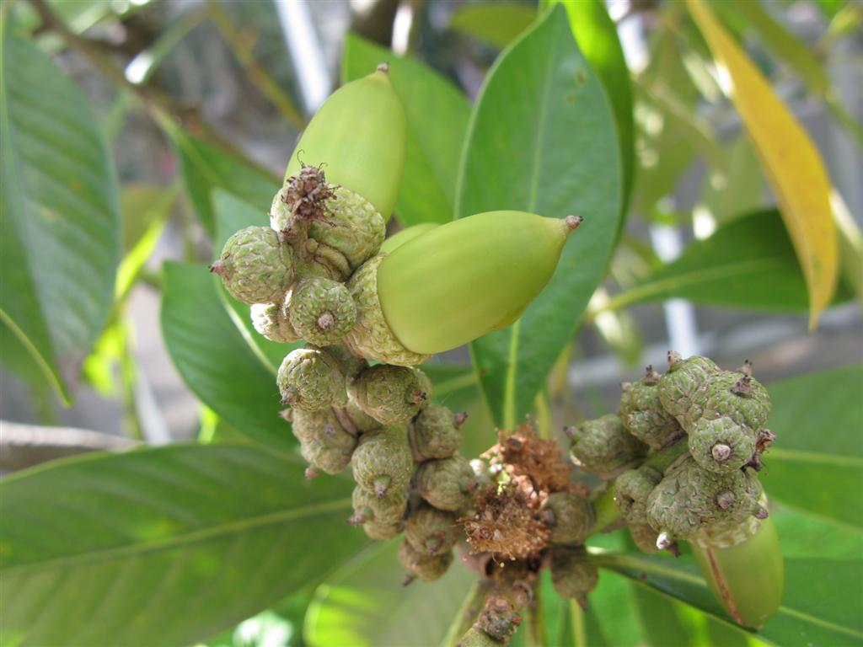
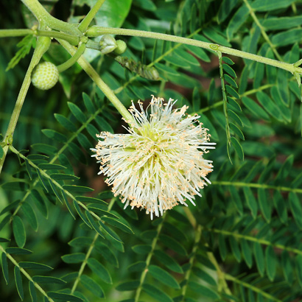
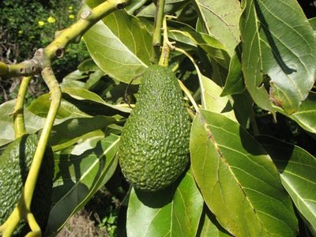
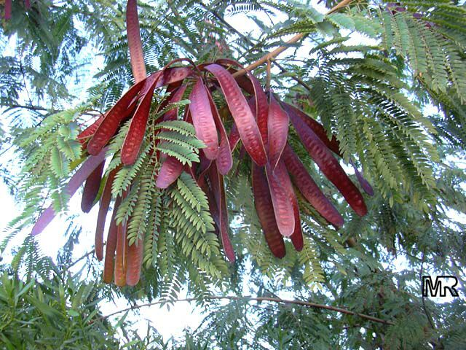
Hospederos
Lauráceae
Fabacea (Leucaena glauca L. Benth.)
Dipterocarpaceae (Shorea robusta Gaertner F.)
Fagaceae (Lithocarpus edulis)
Persea borbonia
Persea palustris
Sassafras albidum
Phoebe lanceolata
Persea americana
Raffaelea lauricola
Lindera melissifolia
Cinnamomun camphora
Litsea aestivalis
Lucaena glauca (en las islas Bonin)
Acacia y Leucaena

Slide 13
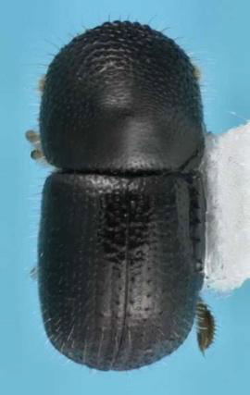
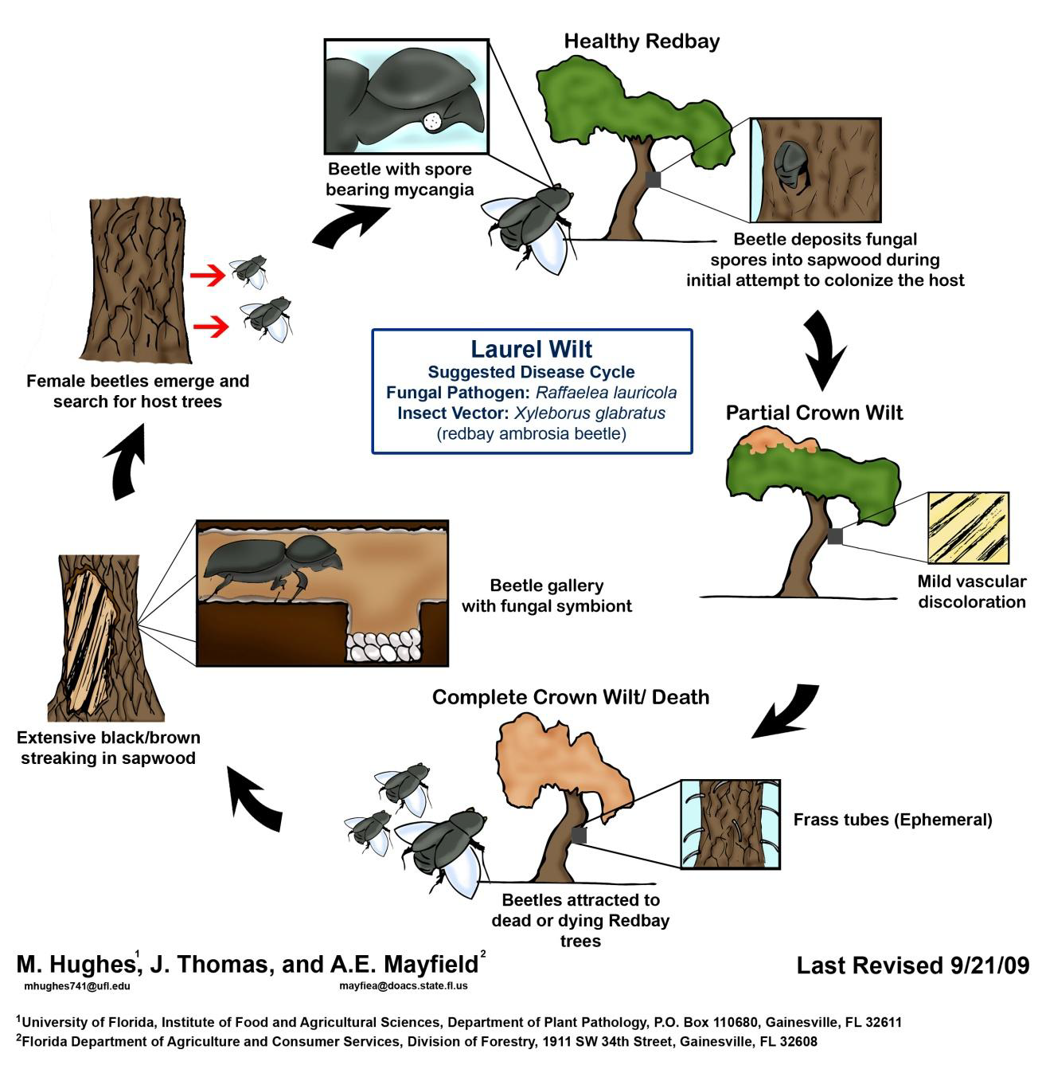
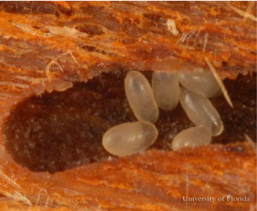
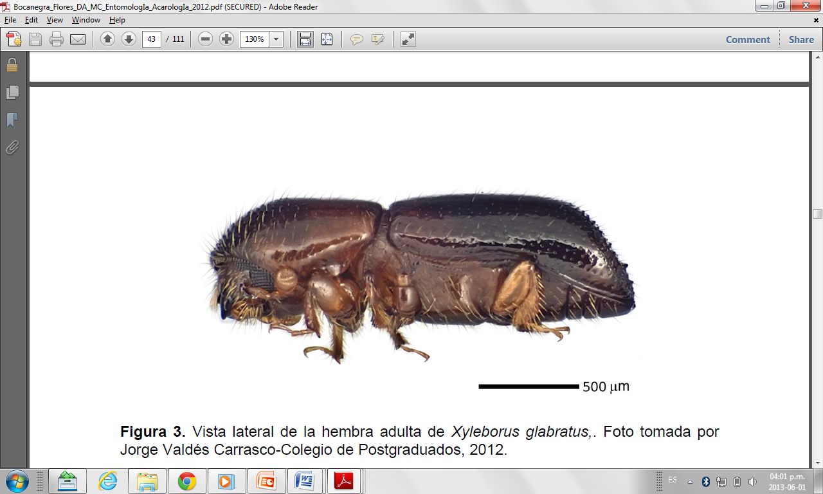
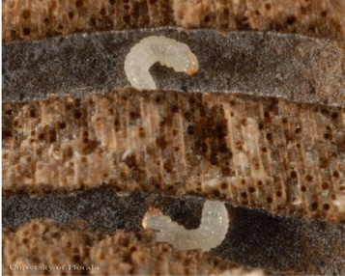
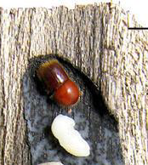
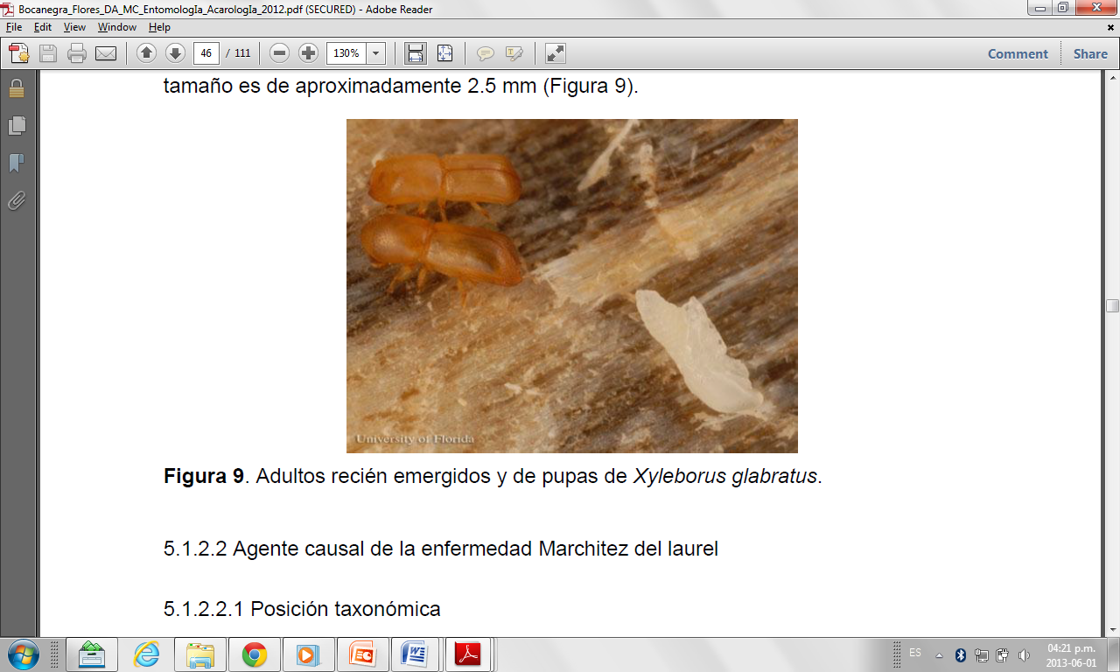
Ciclo biológico de Xyleborus glabratus

Slide 14
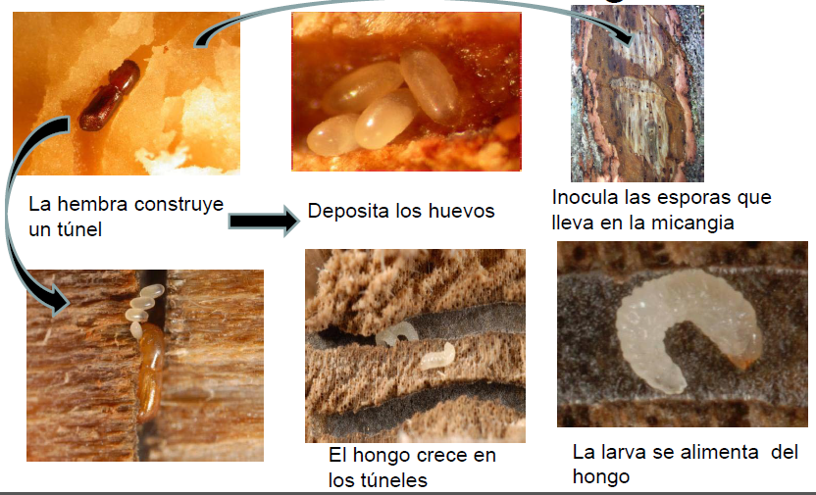
Ciclo biológico de Xyleborus glabratus

Slide 15

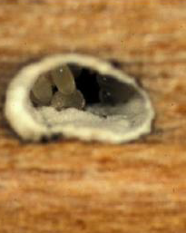
Condiciones favorables para el desarrollo del
Complejo Xyleborus glabratus- Raffaelea lauricola
Géneros de amplia distribución y su mayor diversidad de especies se da en regiones tropicales y subtropicales de todo el mundo.
Se alimentan de hongos ambrosiales que cultivan en las paredes de los túneles que barrenan.
Los adultos los puedes encontrar en campo durante todo el año y en menor número a finales de otoño y a principios del verano (Crane et al., 2008).
Principalmente atacan a las plantas que se encuentran moribundas o muertas y su hospedante preferencial es el aguacate.
Actividad de vuelo: mayor en la primavera en comparación con los meses de verano e invierno según autores como Hanula et al., (2008) y Mayfield III y Thomas (2009).
Según estudios que se han hecho se desarrollan muy bien a bajas temperaturas.

Slide 16
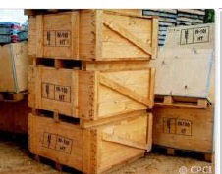
Diseminación y dispersión del complejo Xyleborus glabratus-Raffaelea lauricola.
Productos madereros y de embalaje
Transportación accidental por seres humanos
En muestras de suelo
En estados unidos se han propagado a una velocidad de entre 30 a 100 Km/año

Slide 17
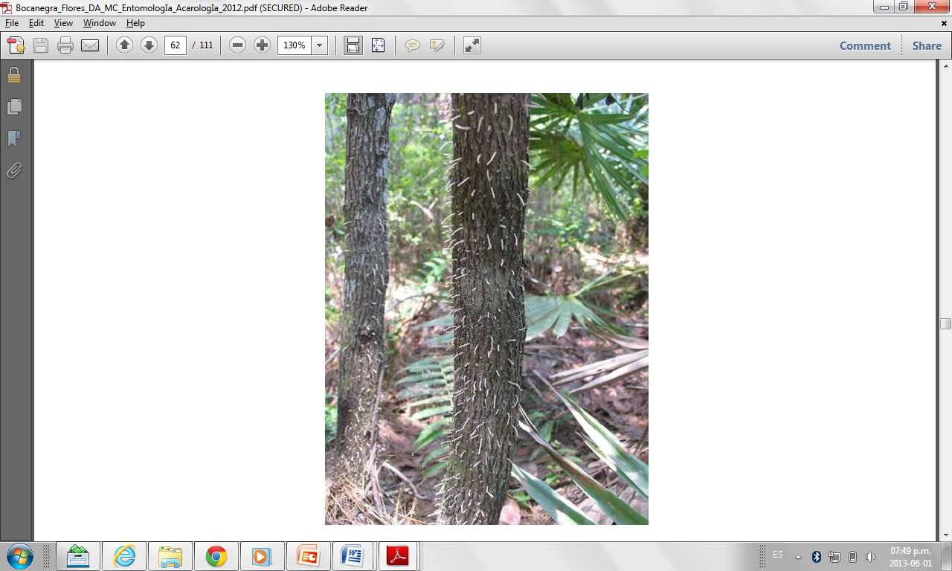
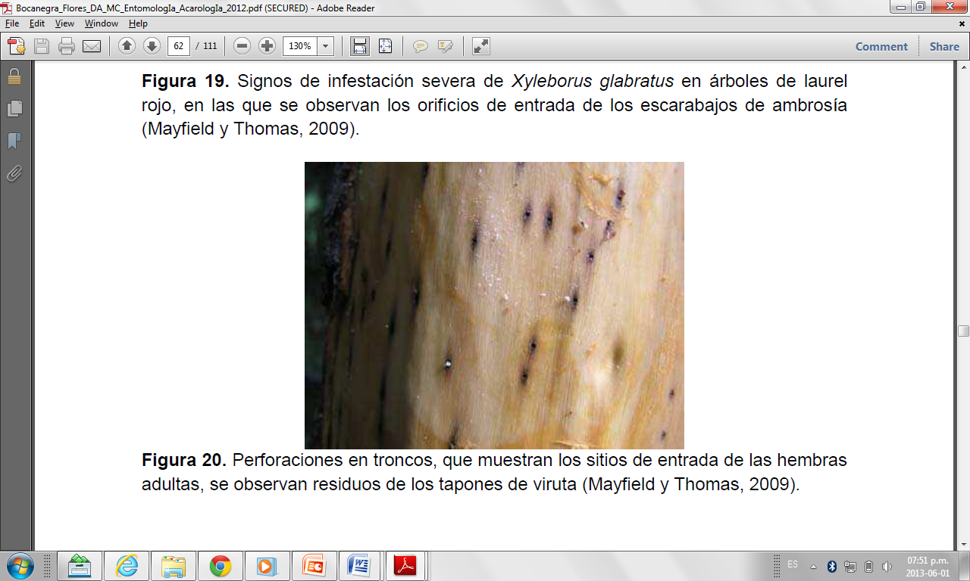
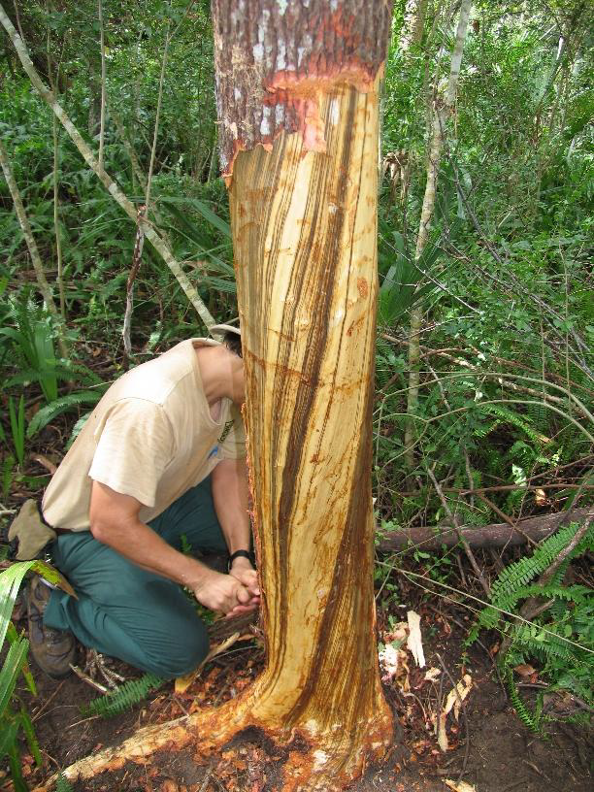
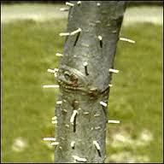
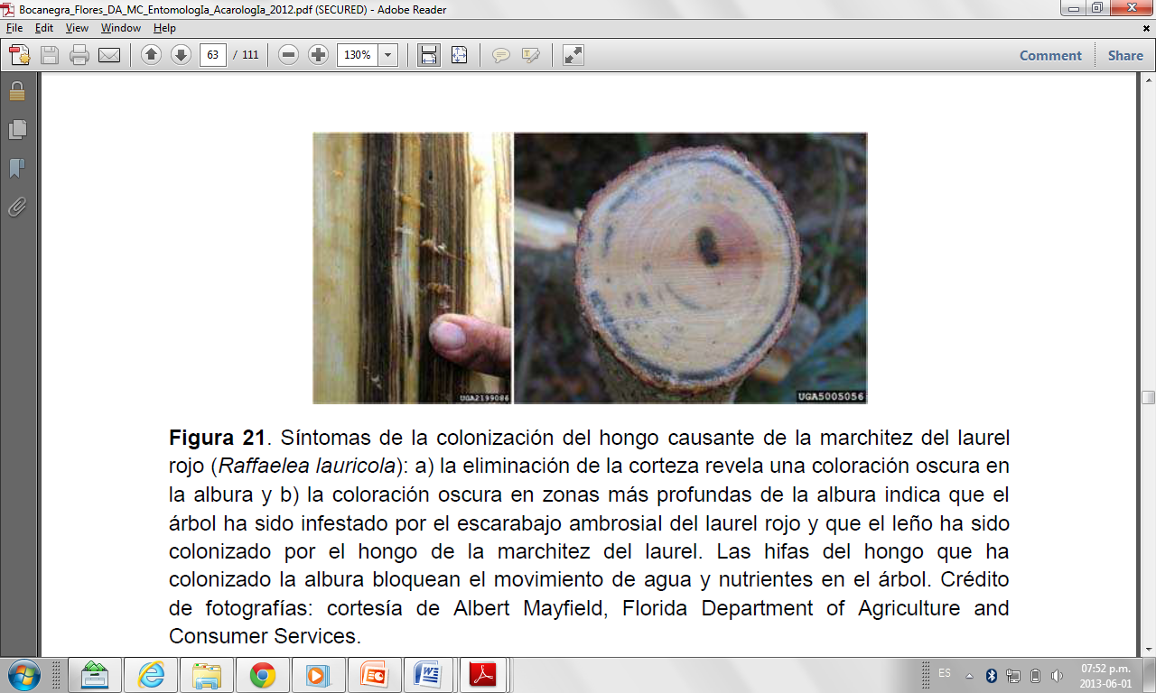
Características de reconocimiento del complejo
Escarabajo ambrosia del laurel rojo.
A.E. Mayfield
A.E. Mayfield

Slide 18
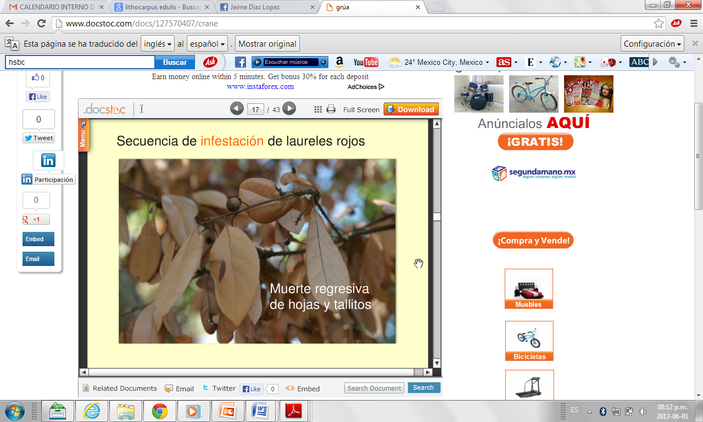
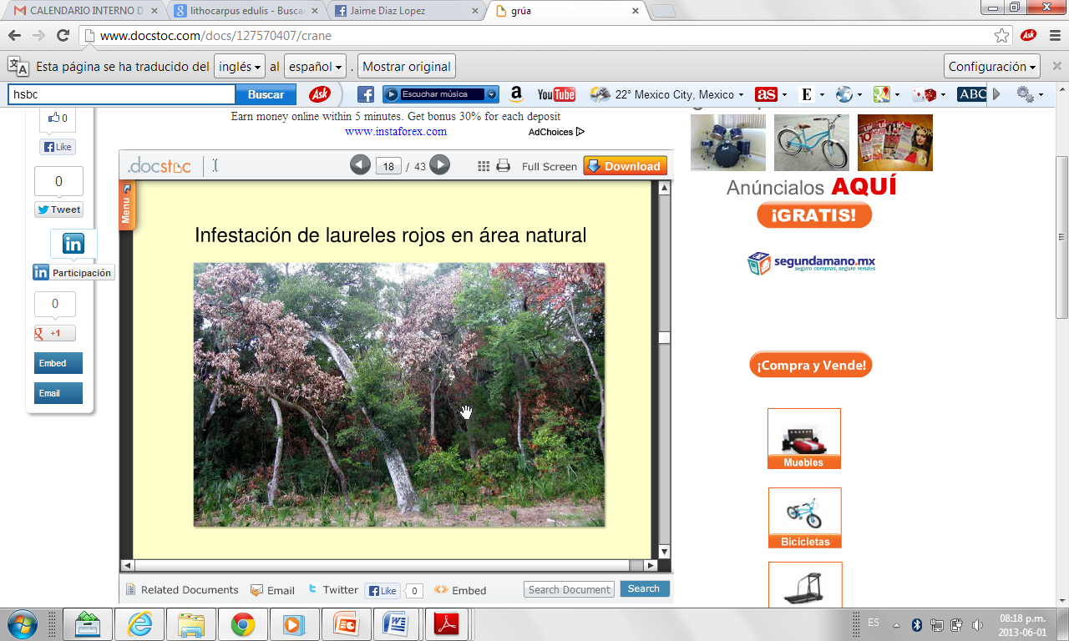
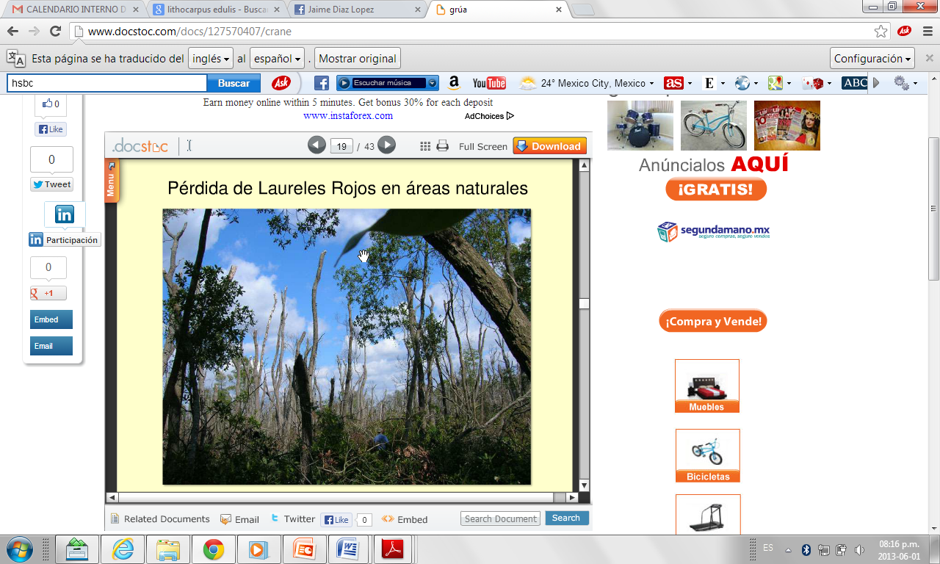
Daños ocasionados del complejo
Escarabajo ambrosia del laurel rojo.

Slide 19
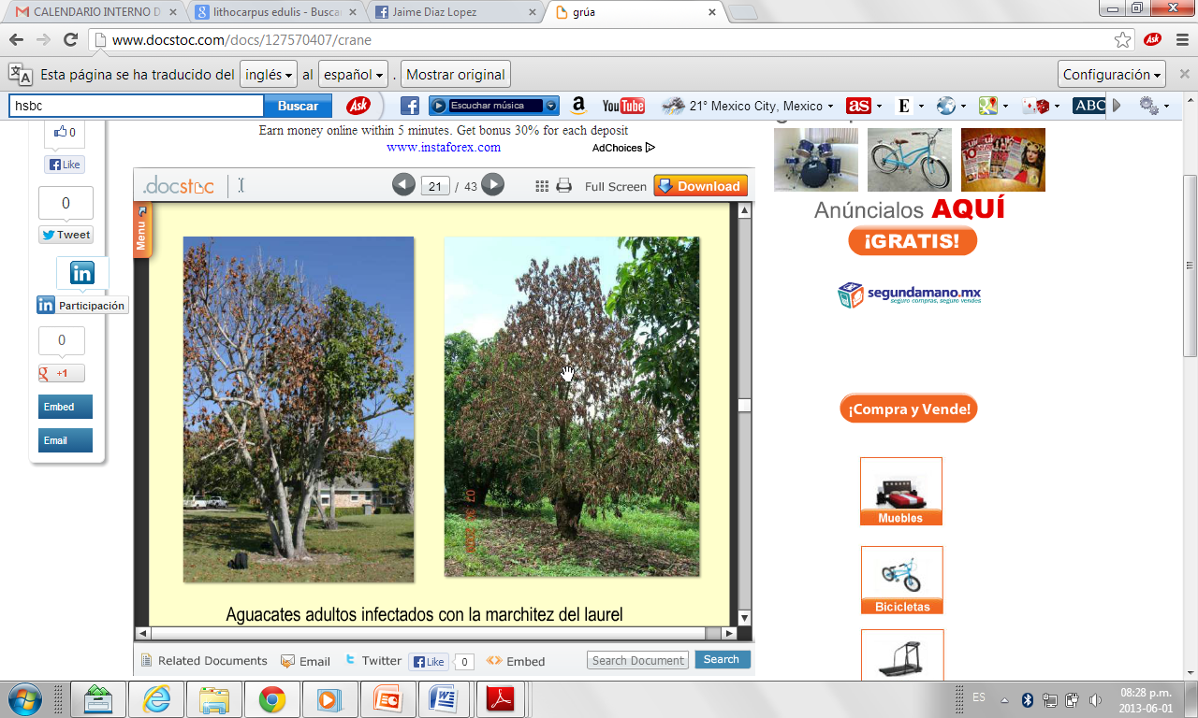
Daños ocasionados del complejo
Escarabajo ambrosia del laurel rojo.

Slide 20
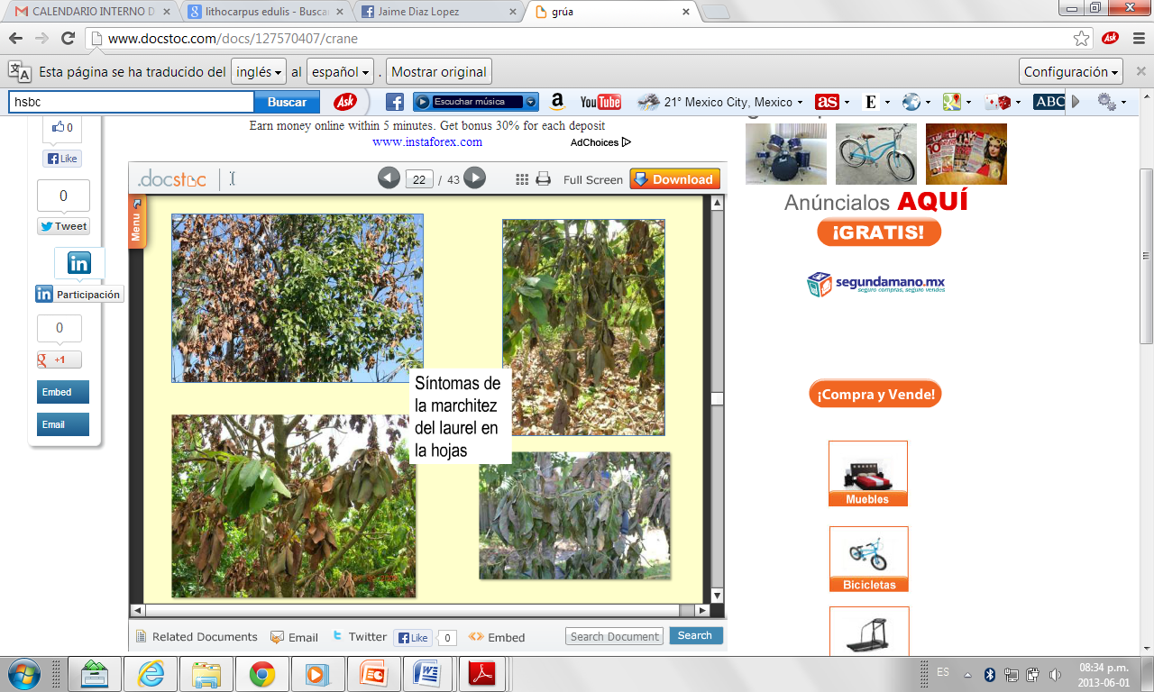

Daños ocasionados del complejo
Escarabajo ambrosia del laurel rojo.

Slide 21
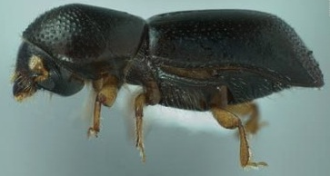



Daños ocasionados del complejo
Escarabajo ambrosia del laurel rojo.

Slide 22
Estrategias de vigilancia del complejo
Escarabajo ambrosia del laurel rojo.
Metodología de las acciones
Exploración
Rutas de vigilancia
Rutas de trampeo
Cultivo de aguacate: zonas de alto riesgo=áreas no mayores a 5 ha y guardia griega
10 puntos de vigilancia
Revisión mensual
CPRA-RV#-PV#
Cada ruta de vigilancia (2-3 Km, alamedas, parques y traspatios)
Cada/10 trampas
1 trampa/10ha en zonas de riesgo
Revisión semanal
CPRA-RT#-T#

Slide 23






Estrategias de vigilancia del complejo
Escarabajo ambrosia del laurel rojo.
Exploración
Tapones de aserrin ocasionados por Xyleborus glabratus

Slide 24


Estrategias de vigilancia del complejo
Escarabajo ambrosia del laurel rojo.
Ruta de trampeo
Trampa de embudo Lindgren
Como atrayente se utiliza el aceite de Manuka
Recipiente de recolección con 300 ml de solución acuosa al 10% de propilenglicol.
1.5m de altura tomando como referencia el nivel del suelo.
O simplemente colocarlo a la orilla del predio.

Slide 25

Toma y envió de muestra del complejo
Escarabajo ambrosia del laurel rojo.
Marchitez de hojas y tallos jóvenes

Slide 26

Toma y envió de muestra del complejo
Escarabajo ambrosia del laurel rojo.
Cambio de color en las hojas: de verde claro a verde oscuro y después a gris carmelitoso

Slide 27

Toma y envió de muestra del complejo
Escarabajo ambrosia del laurel rojo.
Hojas muertas que cuelgan sin caerse de los árboles

Slide 28


Toma y envió de muestra del complejo
Escarabajo ambrosia del laurel rojo.
Muerte regresiva de tallos y hojas

Slide 29

Toma y envió de muestra del complejo
Escarabajo ambrosia del laurel rojo.
Inspección de troncos y ramas principales

Slide 30

Toma y envió de muestra del complejo
Escarabajo ambrosia del laurel rojo.

Slide 31

Toma y envió de muestra del complejo
Escarabajo ambrosia del laurel rojo.

Slide 32

Diferentes tipos de frascos
El tamaño del recipiente deberá ser proporcional a la muestra a enviar

Slide 33

Etiqueta externa escrita con bolígrafo

Slide 34
Hospedero
Lugar de colecta
Fecha de colecta
Externas
Etiquetas
Lugar de colecta
Hospedero
Fecha de colecta
Nombre del colector
Fecha de envió
Internas

Slide 35

La solicitud de Diagnostico se divide en 4 secciones:
I.-Datos de la muestra
II.-Datos de procedencia de la muestra
III.-Datos del interesado, que requiere el diagnóstico fitosanitario
IV.-Datos para el Diagnóstico Fitosanitario

Slide 36
Toma y envió de muestra del complejo
Escarabajo ambrosia del laurel rojo.
Guillermo Pérez Valenzuela No. 127,
Col. Del Carmen, Coyoacán,
México, D.F. C.P.04100
Nota: adicional a la solicitud de diagnóstico, las muestras deberán ser enviadas con el croquis de ubicación y material fotográfico.

Slide 37


Vigilancia epidemiológica fitosanitaria del complejo Escarabajo ambrosia del laurel rojo.
Nayarit
México
Puebla
Jalisco
Michoacán
Guerrero

Slide 38

Acciones de manejo del complejo
Escarabajo ambrosia del laurel rojo.
Hanulan y Sullivan (2008), y Crane et al., (2011).
Phoebe y Manuka
Evitar la movilización de material vegetal propagativo, tanto del laurel rojo como de otros hospedantes.
Áreas agrícolas y forestales= monitoreos e inspecciones constantes
Trampa de Lindgren en plantaciones de laurel rojo para l monitoreo de la actividad de vuelo de Xyleborus glabratus (Mayfield, 2005).

Slide 39

Acciones de manejo del complejo
Escarabajo ambrosia del laurel rojo.
Mantener los árboles sanos
Cortesía: Jaime Díaz López

Slide 40





Acciones de manejo del complejo
Escarabajo ambrosia del laurel rojo.
Destrucción de árboles infestados
Fotografías: Jeffrey Eickwort, Biologist and Supervisor -Forest Health Section-Florida Forest Service

Slide 41

Acciones de manejo del complejo
Escarabajo ambrosia del laurel rojo.
Realizar podas (otoño ó invierno)-insecticidas de contacto y de actividad residual.

Slide 42



Acciones de manejo del complejo
Escarabajo ambrosia del laurel rojo.
Control químico
Insecticida sistémico
Imidacloprid
Insecticida de contacto
Fenpropatrin
Malation
Control químico
Fungicida
Propiconazol
Thiabendazol
Para el 2011, en USA se autorizó el uso de propiconazol (EPA, 2011).

Slide 43
Acciones de manejo del complejo
Escarabajo ambrosia del laurel rojo.
Control genético
No se tienen registros de variedades resistentes.

Slide 44

GRACIAS

